Slide 1
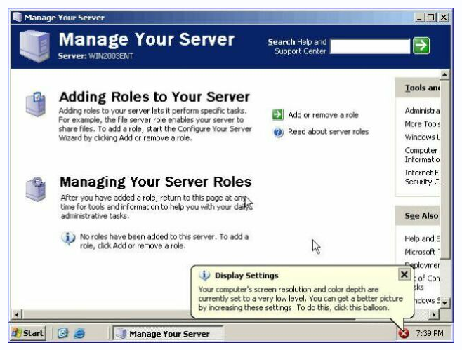
ضبط تكوين الملقم

Slide 2
ضبط تكوين الملقم
انقر Add or remove role
ننتق Typical configuration for a first server عندها يتم تثبيت خدمة الدليل في متحكم ميدان جديد وكذلك أسماء الميادين DNS وبروتوكول التكوين الديناميكي للمضيفDHCPوخدمة التوجيه البعيد

Slide 3
ضبط تكوين الملقم
اما اذا انتقينا الخيار Custom configuration يستطيع معالج ضبط تكوين ملقمك ان يضبط الأدوار التالية:
ملقم الملفات
ملقم الطباعة
ملقم برامج (ASP.NET,IIS)
ملقم بريد (STMP,POP3)
ملقم محطة طرفية
وصول بعيد/ملقمVPN
متحكم ميدان (Active Directory)
ملقم DNS
ملقم DHCP
ملقم وسائط متعددة
ملقم WINS

Slide 4
:Active Directory domain name
contoso.com
اسم الميدان NetBIOS هو CONTOSO

Slide 5
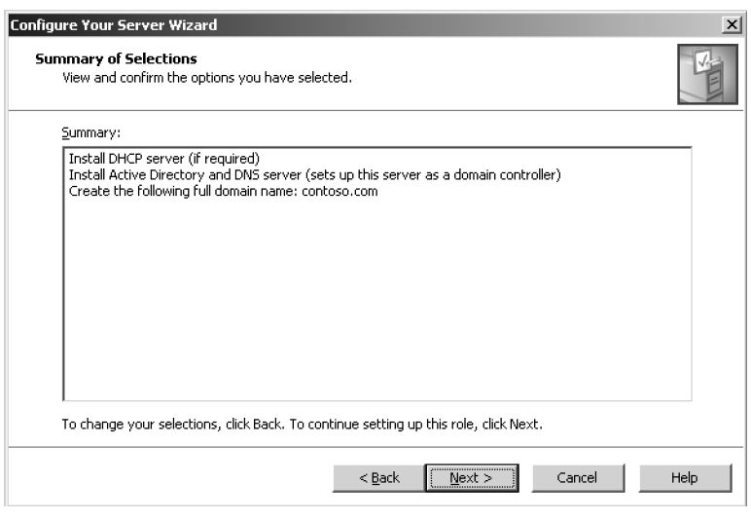
ضبط تكوين الملقم

Slide 6
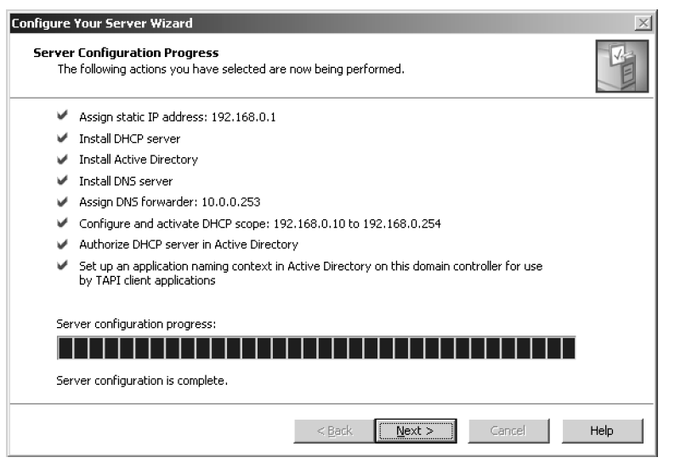
ضبط تكوين الملقم

